Slide 1

Podporni informacijski sistem
Nejc Vrčon Zupan
R4B
Mentor: Darjan Toth, prof.

Slide 2
Sejem rabljenih Izdelkov
Udeleženci so kupci in prodajalci
Inventar se hitro spreminja
Težka sledljivost blaga
Kratko trajanje dogodka
Veliko število obiskovalcev

Slide 3
Specifikacija zahtev
Enostavnost uporabe
Samodejno računanje provizij in davkov
Večja sledljivost izdelkov
Generiranje dokumentov, ki dokazujejo opravljeno transakcijo
Končna analiza poteka sejma

Slide 4
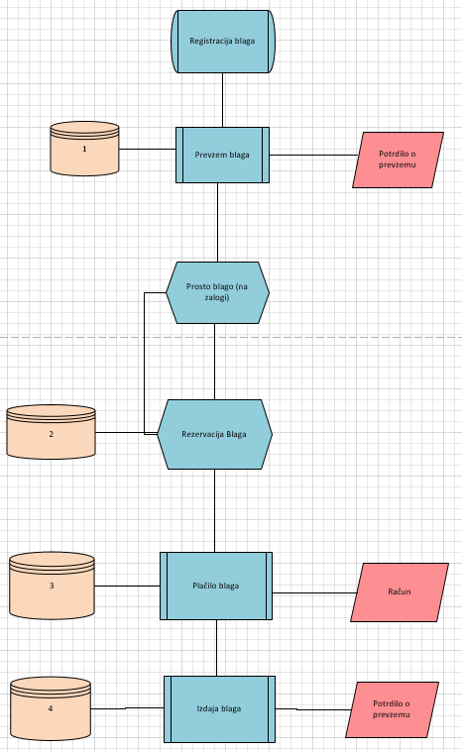
USE CASE DIAGRAM
Predstavlja tok izdelka na sejmu

Slide 5
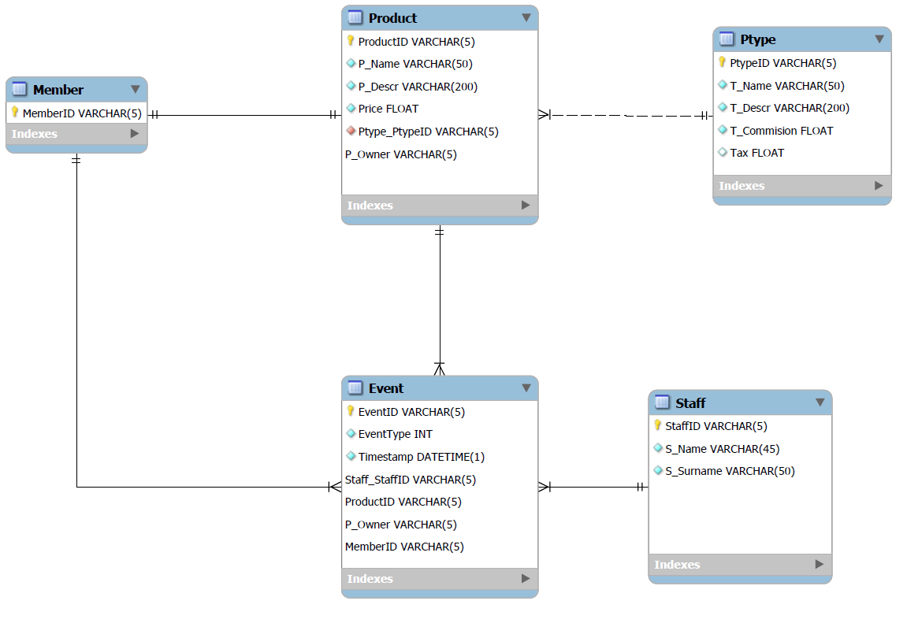
ER MODEL PB

Slide 6
Zakaj shranjene procedure ?
PB vsebuje vso poslovno logiko
Hitrejše izvajanje
Boljša varnost
Lažja nadgradnja spletne aplikacije
Lažja izgradnja dodatnih aplikacij
Boljša preglednost

Slide 7
Zakaj spletna aplikacija ?
Neodvisnost na OS
Manj administracijskega dela
Lažje posodabljanje

Slide 8
Izgled spletne aplikacije
Minimalističen, enostaven za uporabo
Razširitev osnovne blagajne
Izgled Point Of Sale uporabniških vmesnikov

